Slide 1
УГРОЗЫ информационным технологиям в финансово-банковской сфере и пути решения
Наталья Касперская
Президент ГК InfoWatch, со-основатель «Лаборатории Касперского»

Slide 2
Цифровизация: возможности для финсектора
Автоматическое определение финансового состояния заёмщиков – юридических и физических лиц
Мгновенное представление банковских продуктов клиентам
Автоматическая защита и предотвращение хищений в КБУ на разных уровнях
Автоматизация всех банковских процессов
Повышение эффективности бизнеса
Резкое ускорение транзакций
Обеспечение гарантий для сделок между недоверенными участниками

Slide 3
Некоторые угрозы в финансово-банковской сфере, связанные с технологиями
1 | Угрозы со стороны иностранных производителей
2 | Атаки на организации финансовой сферы (ДБО) и их клиентов
3 | Утечки платёжной информации
4 | Информационные атаки с использованием ИТ
Notes:
ДБО — дистанционное банковское обслуживание.

Slide 4

1. Риски воздействия со стороны иностранных производителей
Указ президента США Барака Обамы № 13685, предписывающий американским ИТ- компаниям прекратить работу в Крыму (Microsoft, Oracle, Google, др.)
Решение Visa об отключении банка «Россия» от системы платежей по распоряжению управления по контролю за иностранными активами Минфина США (OFAC) и «по любому поводу, несущему риски выше средних»
Предложение Европарламента отключить Россию от SWIFT в связи с ситуацией на Украине
Прямой запрет на поставку в Россию ключевых американских технологий

Slide 5
2. Атаки на организации финансовой сферы
Март 2020, РФ: рост кибератак на сервисы ДБО из-за удалёнки в банках и активизации использования банковских приложений для удалённой оплаты услуг на карантине.
Тренды 2020
Значительный рост количества фишинговых рассылок
Новые виды вредоносного программного обеспечения (ВПО)
Активизация хакерских группировок
Усиление социальной инженерии для рассылки ВПО
Источник: отчёт ФинЦЕРТ за 2019–2020
Notes:
Ист.: отчёт ФинЦЕРТ от 2021 «Основные типы компьютерных атак в кредитно-финансовой сфере в 2019–2020» (стр. 28)
http://www.cbr.ru/Collection/Collection/File/32122/Attack_2019-2020.pdf

Slide 6
Пример атаки с использованием социальной инженерии
OldGremlin активно (многоступенчато) атакует российские банки, финансы и промышленность. С марта по сентябрь 2020 — 9 кампаний по рассылке вредоносных писем в финансовые организации :
Март | от имени МФО — как безопасно работать в пандемию
Апрель | от имени «РБК» — «исследование банковского и фин. сектора»
Июнь | от имени юр. бюро и СРО «Единство»
Август | от имени металлургов и холдинга РБК — 250 писем
Август | от Минский транспортного завода на тему протестов — фин. орг.
Во всех случаях на компьютеры жертв загружался вирус TinyPosh, который загружает несколько других вирусов
Источник: «РГ», 23 сентября 2020
Notes:
Источник: «РГ»
Первая атака OldGremlin была зафиксирована в конце марта — начале апреля 2020. Используя актуальную тему с COVID-19, злоумышленники от имени Союза микрофинансовых организаций «МиР» разослали по финансовым организациям рекомендации по обеспечению безопасной работы в период пандемии. Именно тогда впервые атакующими был использован другой самописный бэкдор — TinyPosh, который также по команде управляющего сервера позволяет скачивать и запускать другие вредоносные программы. Вторая атака с его участием произошла 24 апреля — схема была примерно та же, что и в первый раз, но отправителем выступала стоматологическая клиника.
Две недели спустя OldGremlin решили сменить тактику. Они подготовили фейковое письмо от имени российской журналистки РБК, которая якобы приглашала получателей принять участие во «Всероссийском исследовании банковского и финансового сектора во время пандемии коронавируса». «Журналистка» назначала потенциальной жертве (банку) 30-минутное интервью — специально для проведения атаки хакеры создали календарь, в котором и назначали встречу жертве. В отличие от первых писем, сообщение от корреспондента РБК было довольно точно подделано под рассылку медиахолдинга и написано хорошим русским языком. Как и в первых почтовых рассылках, открытие ссылки в письме приводило к тому, что на машину жертвы загружался троян.
После непродолжительных «каникул» группа снова выходит на «охоту» — 13 и 14 августа 2020 CERT-GIB зафиксировал две масштабных рассылки вредоносных писем, но на этот раз от имени металлургической компании и вновь от РБК. За двое суток преступники разослали около 250 писем, нацеленных на российские компании из финансовой и производственной отраслей.
Уже через несколько дней киберпреступники меняют письмо-приманку, взяв на вооружение главную тему русскоязычных СМИ — белорусские протесты. Утром 19 августа команда CERT-GIB зафиксировала вредоносную рассылку по российским финансовым организациям от имени «Минского Тракторного Завода» (ОАО МТЗ). «Увы, порядка недели назад в МТЗ Холдинг нагрянула проверка прокуратуры», писали авторы письма и просили получателей перейти по ссылке, скачать архив и прислать недостающие документы для проверки. На самом деле, после попытки открытия приложенного к письму файла на компьютер загружается и устанавливается всё та же вредоносная программа — бэкдор TinyPosh. Опасные письма — всего их было более полусотни — выявили и нейтрализовали специалисты по безопасности.
https://rg.ru/2020/09/23/hakerskaia-gruppirovka-oldgremlin-atakuet-krupnye-kompanii-i-banki-rossii.html

Slide 7
Новое в атаках на КФО в 2020 году
Не были зафиксированы атаки известных групп с использованием традиционных инструментов: Buhtrap, Cobalt Strike, Silence
Появились новые группы, активно совмещающие соц. инженерию и ВПО
Появилась высококвалифицированная группа, глубоко анализирующая мобильные приложения для ДБО на уязвимости и особенности клиент-серверного взаимодействия (кража средств клиентов, а не только ПДн)
В образцах вредоносного кода почти полностью исчезли шифровальщики (с 40% до 0,5%), но выросло шпионское ВПО (2019 — 21%, 2020 — 58%)
Источник: отчёт ФинЦЕРТ за 2019–2020
Notes:
Источник: отчёт ФинЦЕРТ за 2021 «Основные типы компьютерных атак в кредитно-финансовой сфере в 2019–2020» (стр. 28)
http://www.cbr.ru/Collection/Collection/File/32122/Attack_2019-2020.pdf
РБК, 23 марта 2021
https://www.rbc.ru/finances/23/03/2021/6058e0ef9a79478f68308d71
Банк России зафиксировал смещение внимания хакеров с банковской инфраструктуры на финансовые мобильные приложения клиентов с целью кражи данных или денежных средств со счетов. Регулятор предполагает, что на финансовом рынке появилась высококвалифицированная хакерская группировка, которая специализируется на глубоком анализе мобильных приложений в целях обнаружения и эксплуатации слабостей и уязвимостей. Об этом говорится в обзоре ЦБ «Основные типы компьютерных атак в кредитно-финансовой сфере в 2019–2020».
Обзор составлен на основе информационного обмена ЦБ с участниками финансового рынка. К нему в настоящий момент подключены 818 организаций, в том числе 365 банков.
«Имеющиеся в распоряжении Банка России данные позволяют сделать предположение о появлении как минимум одной группы атакующих, сосредоточившихся на квалифицированном взломе финансовых мобильных приложений», — говорится в обзоре. ЦБ привёл два примера, когда киберпреступники обнаружили уязвимости мобильных приложений и использовали их для взлома. В результате в первом случае в сети был опубликован сервер, содержащий файлы с персональными данными клиентов одного из банков — более 100 тыс. строк: Ф.И.О., пол, номер мобильного телефона, адрес электронной почты, место работы, номер счета и банковской карты, тип счёта, валюта. Во втором случае хакерам удалось похитить денежные средства: для этого они заходили в мобильное приложение банка и при проведении перевода подменяли свой номер счёта на номер другого клиента банка, который становился жертвой.

Slide 8

Атаки на клиентов кредитных организаций
За 2019–2020 зафиксировано:
↑88% — рост числа атак на клиентов ФКО в 2020
221 атака типа «отказ в обслуживании» (DoS)
225 хакерских атак RTM на юрлиц — клиентов банков (2–3 атаки еженедельно)
17 атак на банкоматы (32% — кэш-теппинг, 54% — взрывы / вскрытия, 14% — вирусы)
Атаки на мобильные: 84% — звонки, 16% — SMS / мессенджеры
Источник: отчёт ФинЦЕРТ за 2021
Notes:
RTM — сокращение от самоназвания Remote Transaction Manager. В 2019–2020 годах основной угрозой для клиентов банков — юридических лиц продолжала оставаться группировка RTM (сокращение от самоназвания Remote Transaction Manager), которая благодаря рассылке вирусов для заражения компьютеров получает доступ к системам дистанционного банковского обслуживания. За 2019–2020 годы «ФинЦЕРТ» получил информацию о 225 атаках группы. В среднем фиксировалось две-три атаки еженедельно.
https://www.rbc.ru/finances/23/03/2021/6058e0ef9a79478f68308d71

Slide 9
Как защищаться от кибератак?
Привлекать специализированные компании, оказывающие профессиональные услуги в области информационной безопасности
Применять сертифицированные средства безопасности, чтобы снять риски юридических проблем
Соблюдать цифровую гигиену: своевременные обновления ПО, ограничение пользования интернетом на компьютерах операторов
Использовать типовые (обязательные) технические решения по защите:
Антивирус
Системы защиты от целевых атак
Системы защиты от утечек

Slide 10
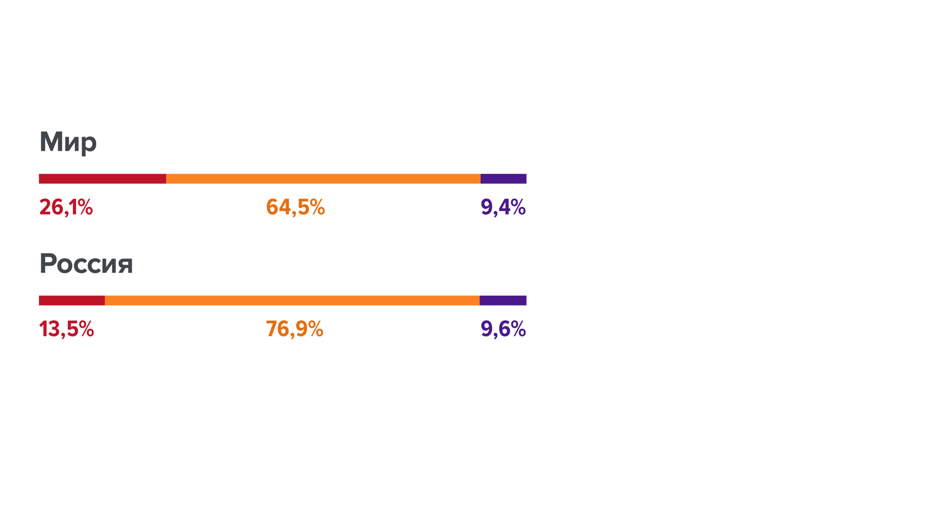
3. Утечки данных в финансовом секторе
Платёжная информация
Персональные данные
Иное
Утечки информации по типам, 2019
Источник: Экспертно-аналитический центр InfoWatch, 2021
Notes:
«Иное» — коммерческая тайна и ноу-хау.

Slide 11
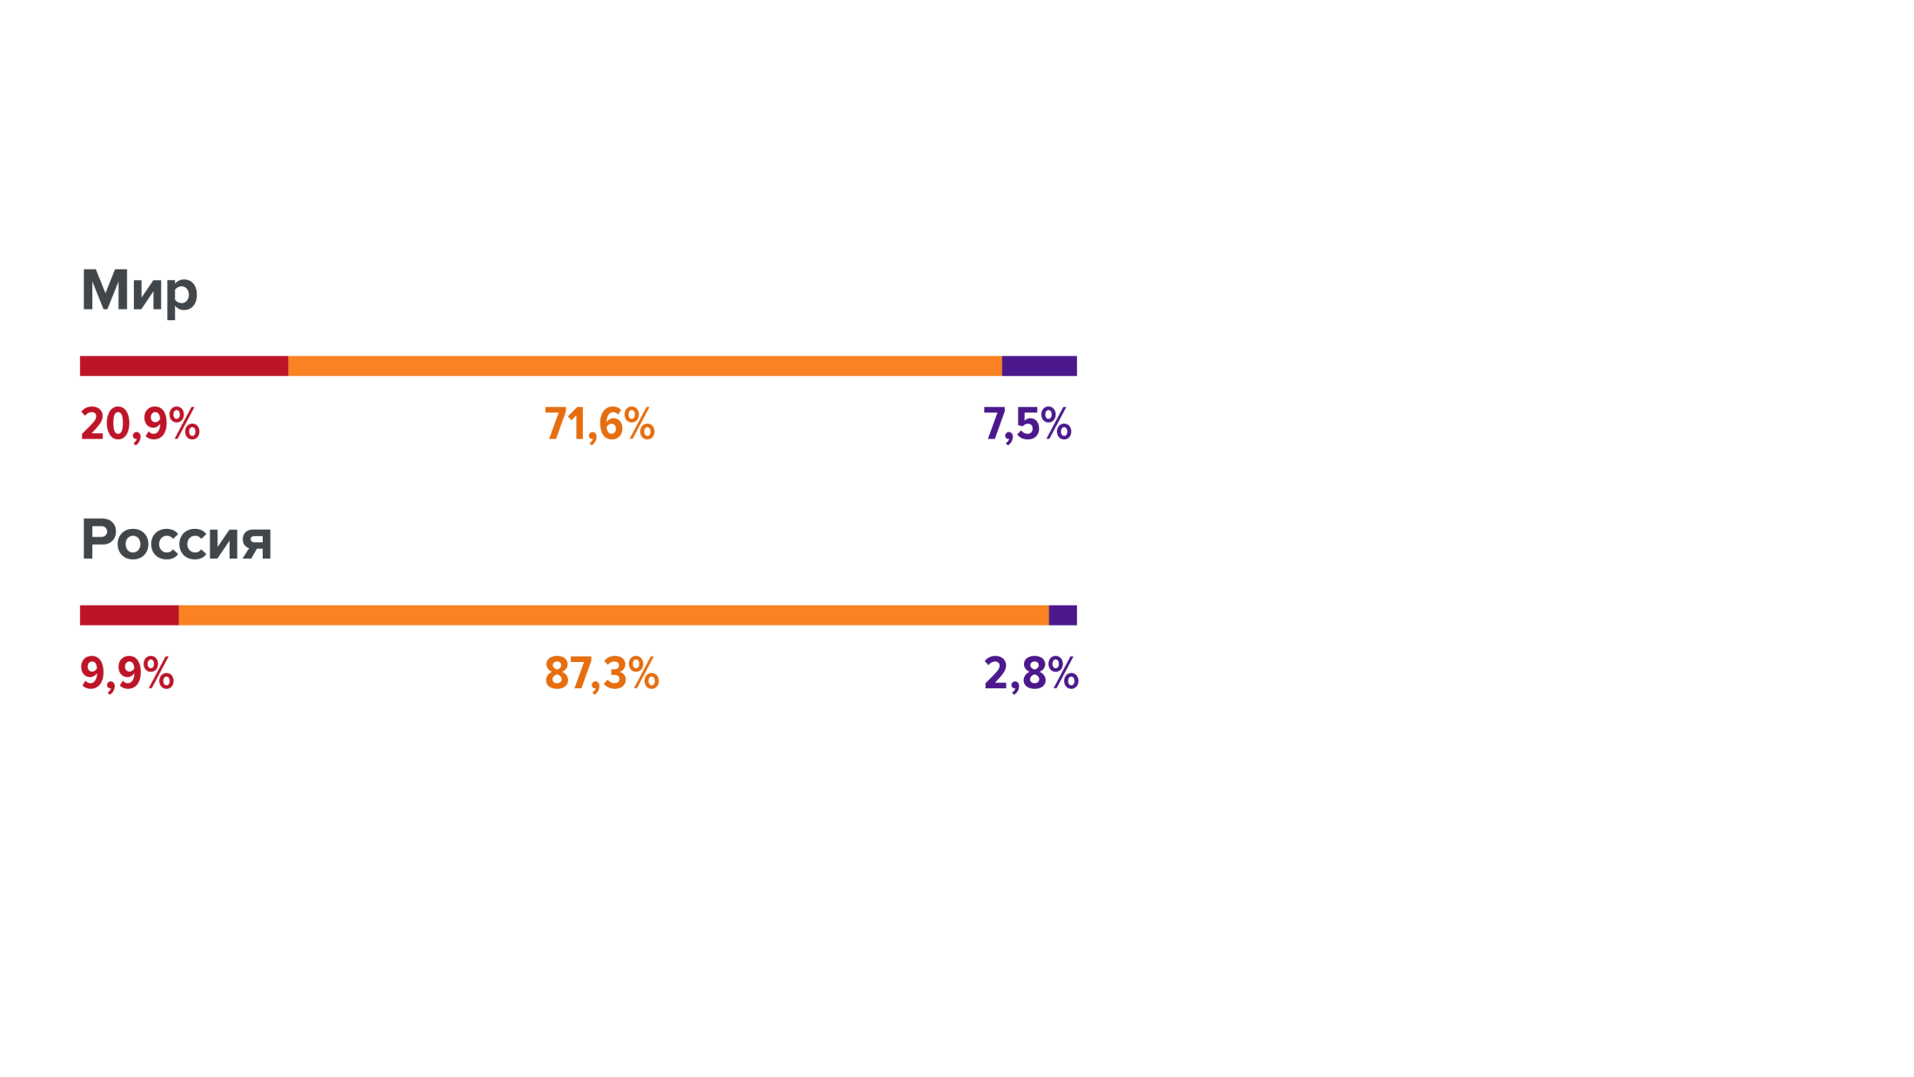
Утечки информации в финансовом секторе
Платёжная информация
Персональные данные
Иное
Утечки информации по типам, 2020
Источник: Экспертно-аналитический центр InfoWatch, 2021
Notes:
«Иное» — коммерческая тайна и ноу-хау.

Slide 12
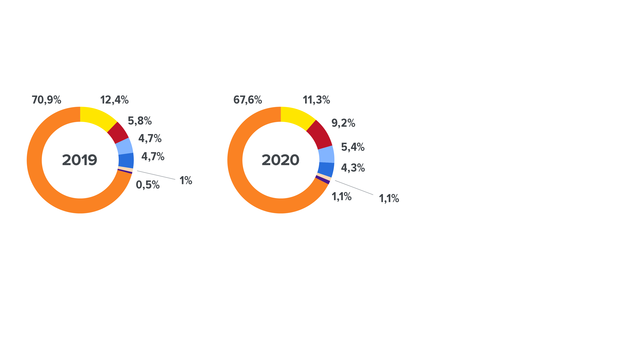
Утечки платёжной информации в финансовом секторе по каналам, мир
Количество утечек в мировом финансовом секторе
2019 →
218
2020 →
202
Браузер
Облако
Электронная почта
IM (текст, голос, видео)
Бумажные документы
Съёмные носители
Кража / потеря оборудования
Падение
↓7,3%
Источник: Экспертно-аналитический центр InfoWatch, 2021

Slide 13
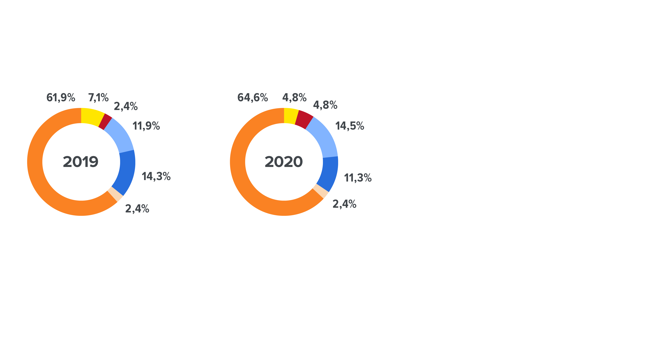
Утечки платёжной информации в финансовом секторе по каналам, Россия
Количество утечек в мировом финансовом секторе
2019 →
52
2020 →
71
Браузер
Облако
Электронная почта
IM (текст, голос, видео)
Бумажные документы
Кража / потеря оборудования
Рост
↑36,5%
Источник: Экспертно-аналитический центр InfoWatch, 2021

Slide 14
Примеры утечек данных, 2020
РБК, 6 февраля 2020: На продажу выставлена база клиентов микрофинансовых организаций, насчитывающая 1,2 млн записей. В базе клиентов МФО «Быстроденьги» 800 записей — ФИО, телефоны, email, даты рождения, паспортные данные россиян
Независимая Уральская газета, 8 июня 2020: В Стерлитамаке бывшего кассира микрокредитной организации обвинили в махинациях. Обвиняемая заключила 70 фиктивных договоров на своих клиентов на общую сумму около 1 млн руб.
Notes:
https://www.rbc.ru/finances/06/02/2020/5e3971cc9a79472fd1048e1a
https://proural.info/society/v-sterlitamake-eks-sotrudnitsa-ofisa-mikrozaymov-pokhitila-odin-mln-rubley/

Slide 15
4. Информационные атаки с использованием ИТ – пример
Банки чрезвычайно чувствительны к репутации: любое сомнение в ней способно привести к немедленному оттоку клиентов и средств.
Сбербанк, 18 декабря 2014
Предпосылка: пиковый рост курса валют
Суть атаки: массовые сообщения: VISA прекращает операции по картам Сбербанка; Сбербанк скоро прекратит выдачу депозитов; нет денег в банкоматах и т.п.
Участники: 80–300 аккаунтов в сети на тему (большинство украинские)
Последствия:
Граждане бросились забирать деньги (300 млрд руб. в день)
ЦБ и Правительство приняли беспрецедентные меры по спасению банка

Slide 16
Как защищаться от информационных атак?
Вытеснять негатив: из поисковиков, договариваться с сайтами компромата, форумами, писать претензии контентным платформам, требовать удаления негатива
Наращивать массу позитива на всех социальных платформах, систематически, долго; искать и продвигать чужой позитив о вас
Работать с лидерами мнений, с VIP‑блогерами, СМИ
Придумать развитие истории, получить решения судов, опровержения СМИ, публиковать и ссылаться
Регулярно мониторить медийное пространство
Вовремя заметить конец атаки, чтобы нападающие не стали просить следующие бюджеты на очернение

Slide 17
Выводы касательно угроз
Рост цифровизации усиливает связанные с ней угрозы
Проблемы цифровых рисков усугубляются тремя факторами:
Банки — главная мишень кибермошенников
Острой нехваткой ИБ‑специалистов на рынке
Постоянной модификацией методов и инструментов атак
Банки перекладывают риски на клиентов, но скоро это будет невозможно (ужесточение законодательства в мире — будет и у нас)
Российские банки используют разные собственные ИТ‑решения, что усложняет построение защиты
Уровень защищённости сектора в среднем выше, чем в других отраслях с дистанционным обслуживанием

Slide 18
СПАСИБО ЗА ВНИМАНИЕ!
ВОПРОСЫ?
Наталья Касперская
Президент ГК InfoWatch, сооснователь «Лаборатории Касперского»

